Slide 1
Node.js Core Library
2. 이벤트 발생
시스템
이벤트 리스너
1. 이벤트 리스너에 콜백 함수 등록
Node.js Bindings
V8
(오픈소스 JS 엔진)
libuv
(비동기 I/O)
3. 등록된 콜백 함수 호출
노드의 내부 구조
third()
second()
스택
실행
first()
main()
호출 스택

Slide 2
운영체제
프로세스
프로세스
프로세스
스레드
스레드
스레드
스레드
스레드
스레드
스레드
스레드
스레드
비밀번호
해시 함수
다이제스트
해시 함수

Slide 3
버퍼
원본 데이터
데이터 전송됨
데이터 계속 전달
버퍼
스트림

Slide 4
Node.js 서버
웹 브라우저
(클라이언트)
포트: 8080
요청
등록한 콜백
(req, res) => {
…
res.end(…)
}
응답

Slide 5
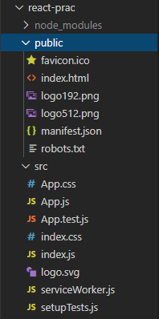
요기 두 친구

Slide 6
state가 변경되니
다시 update가 시작되고
componenetDidUpdate()가 또 실행 됨
무한루프 발생
componentDidUpdate()
setState()
componentDidUpdate() 안에서
setState() 를 만남

Slide 7
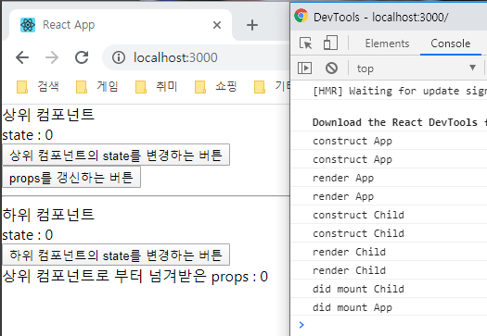
생성은 상위 컴포넌트가 먼저 시작됨
하위 컴포넌트가 먼저 마운트 되고
상위 컴포넌트가 마운트 됨

Slide 8
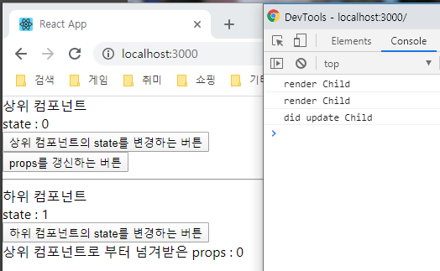
하위 컴포넌트만 업데이트 됨

Slide 9
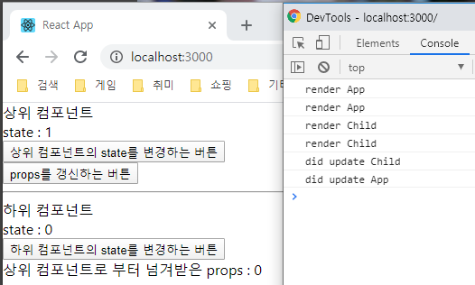
상위 컴포넌트의 업데이트 시작
하위 컴포넌트의 업데이트 시작 및 완료
상위 컴포넌트의 업데이트 완료

Slide 10
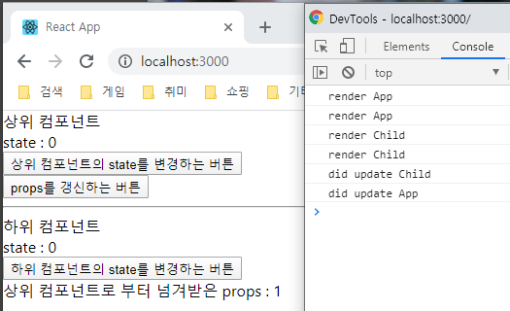
상위 컴포넌트의 업데이트 시작
하위 컴포넌트의 업데이트 시작 및 완료
상위 컴포넌트의 업데이트 완료

Slide 11
컴포넌트
컴포넌트
컴포넌트
컴포넌트
컴포넌트

